Slide 1
Изготовление адаптированной одежды
Подготовила мастер производственного обучения Баукина Ольга Ставридиевна

Slide 2
Адаптивная одежда
Адаптивная одежда — понятие вошедшее в нашу жизнь не так давно.
Основные принципы, по которым создается адаптивная одежда — это учёт потребностей людей с ограничениями по здоровью, создание комфорта и удобство в использовании, что достигается при помощи особого кроя и благодаря дополнительным элементам, функциональным деталям и решением универсального размерного ряда.

Slide 3
Применение Адаптивной одежды
Потребности в такой одежде могут испытывать люди с различными диагнозами: ранениями, травмами, ДЦП и другими физическими ограничениями формами заболеваний, приводящими к использованию коляски, гастростомы.

Slide 4
Назначение Адаптивной одежды
Адаптивная одежда предназначена для создания комфорта и удобства жизнедеятельности людей с ограничениями по здоровью.
Помимо функциональности такая одежда может быть ещё и модной, изготавливаться из качественных тканей и приносить радость взрослым и детям.

Slide 5
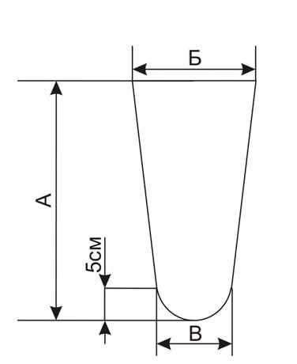
Изготовление Чехлов на культю
Трикотажные чехлы обладают большой эластичностью, они плотно прилегают к культе и охватывают всю ее поверхность.

Slide 6
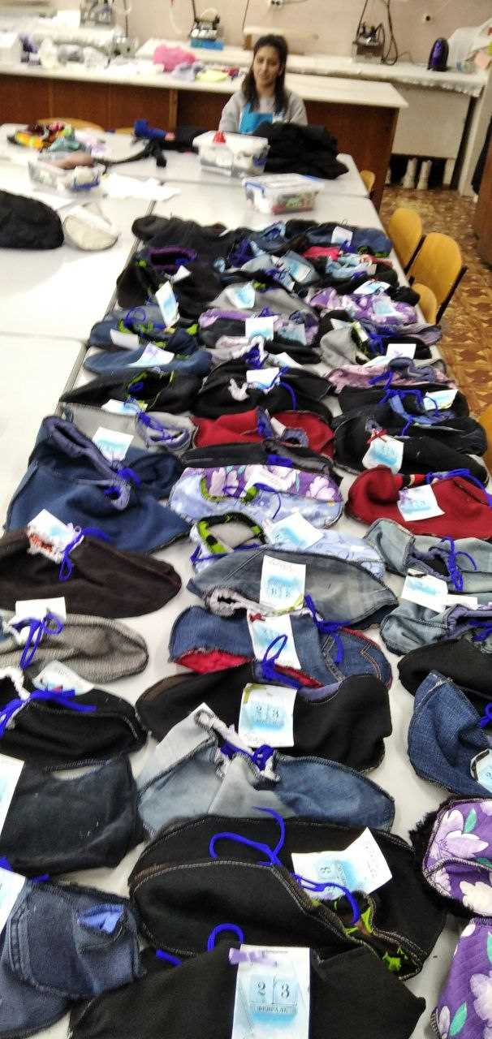
Изготовление Бахил
Результаты опроса показали, что данная одежда востребована среди людей с травмами конечностей.
В ходе СВО были разработаны и успешно применены для потребностей раненных бойцов.

Slide 7
Изготовление Рубашек
Изготовление плечевых изделий выполняется с учетом определенной травмы. Например:
Рубашки с открытым верхним срезом на липучках и завязках
Используются при применении аппарата Элизарова
Ожогов

Slide 8
Изготовление Спортивной адаптированной одежды
Изготовление спортивной одежды с учетом трав
В холодное время года используются спортивные изделия на флисе. Например:
Толстовки
Пайты
Жилеты

Slide 9
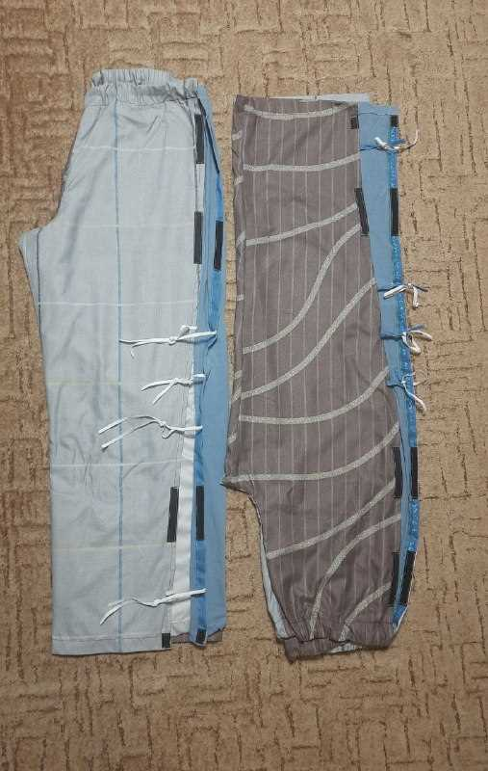
Изготовление Брюк
Изготовление поясных изделий выполняется с учетом травмы нижних конечностей. Например:
Брюки с открытым боковым срезом на липучках и завязках
Используются при применении аппарата Элизарова
Переломах

Slide 10
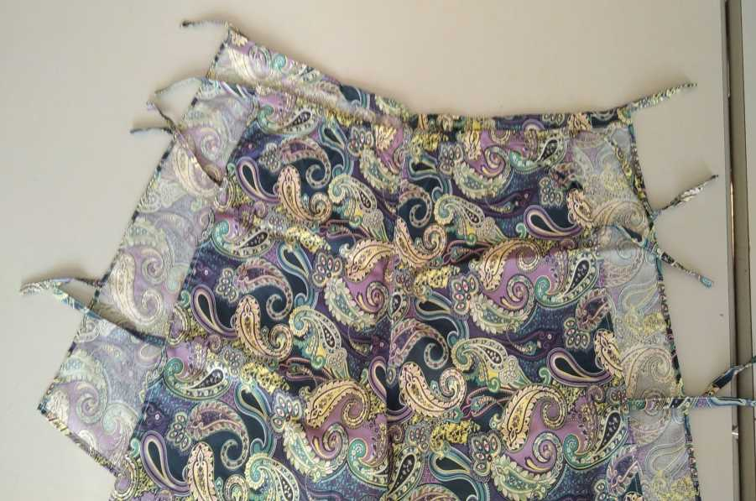
Изготовление Шорт послеоперационных
Изготовление послеоперационных шорт выполняется с учетом травм. Например:
Шорты с открытыми боковым срезом на липучках на талии и завязках
Используются при применении аппарата Элизарова
Переломах
Ожогах

Slide 11
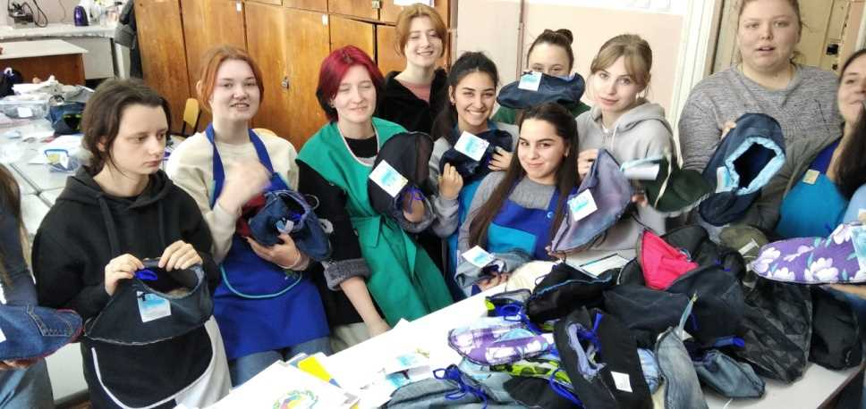
Наш Труд для Вашего Здоровья
Группа 232 под руководством мастера Баукиной О.С. изготавливают адаптированнную одежду для бойцов участников СВО с различными травмами.
Группа изготавливала ассортимент изделий:
Бахилы
Пайты
Жилеты
Рубашки
Брюки
Шорты
Трусы
Чехлы на культю

Slide 12
Спасибо за Внимание!!!

